Slide 1

micro:bit入门套件
睿龙创客工场出品

Slide 2
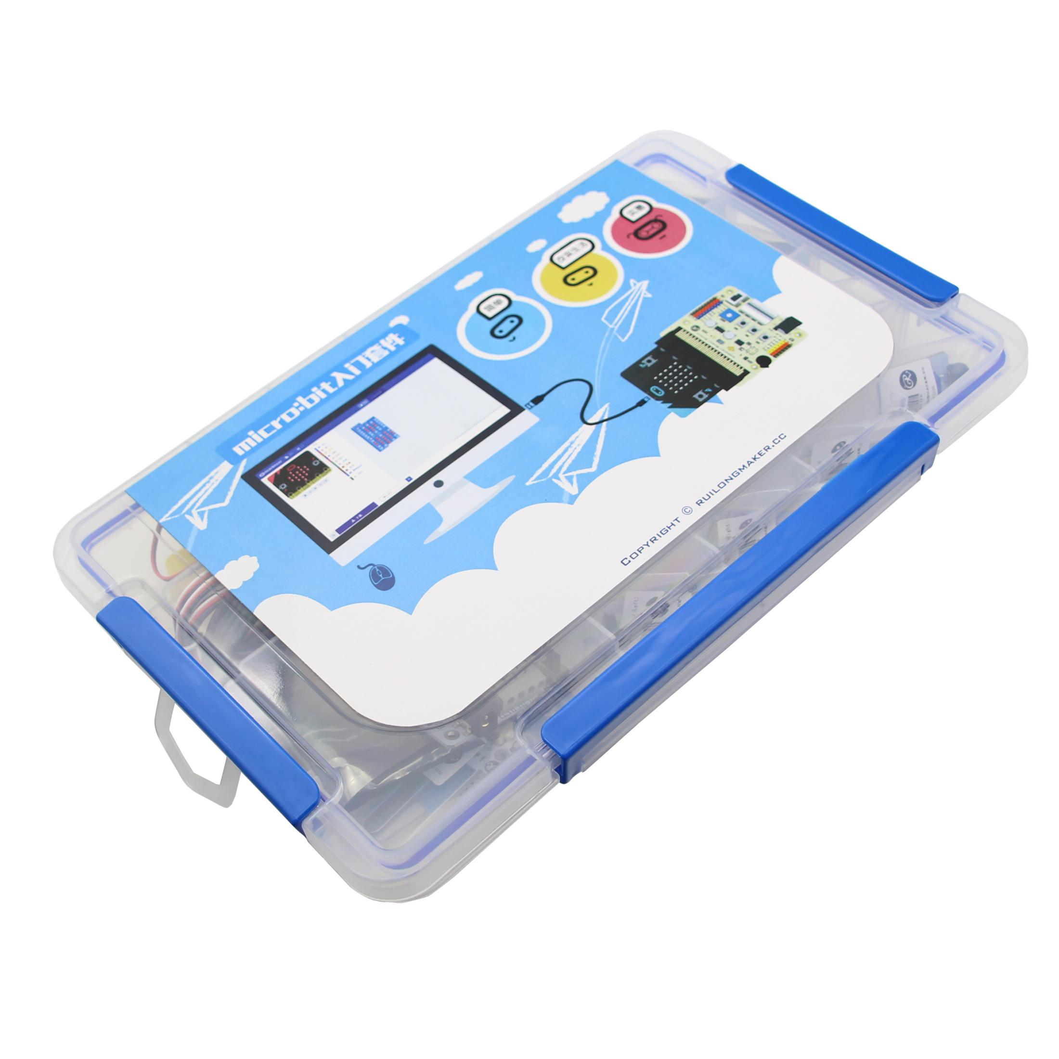
micro:bit入门套件-套件简介
睿龙创客工场出品
micro:bit入门套件是以时下最火的创客教育利器micro:bit打造的智能硬件课程，包含16个传感器模块和1个机器人扩展板，轻松拓展应用，完成您的创意机器人制作，内附22课时创意课程，展开你的无限想象。
模块数量：16 课时数量：22+ 适用年级：小学1年级+
软件支持：Mixly、micropython、makecode等
硬件支持：micro:bit（官方版）
注：本套件以makecode软件讲解说明。

Slide 3
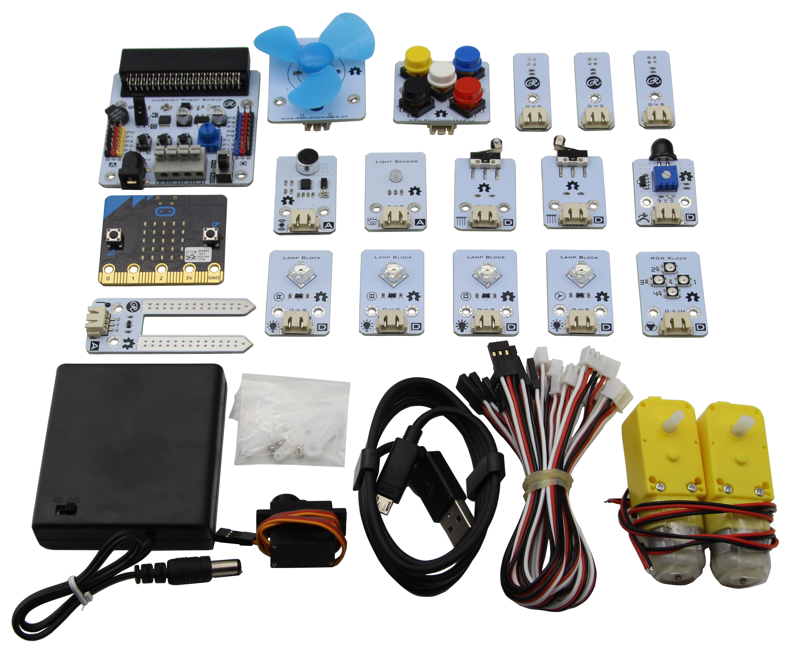
micro:bit入门套件-套件展示
睿龙创客工场出品
1pcs × micro:bit控制器
1pcs × micro:bit机器人扩展板
1pcs × Micro USB连接线
1pcs × 闪灯模块(红)
1pcs × 闪灯模块(蓝)
1pcs × 闪灯模块(黄)
1pcs × 闪灯模块(绿)
1pcs × 声音传感器
1pcs × 五按键传感器
1pcs × 光线传感器
1pcs × 数字智能热释电红外传感器
1pcs × 土壤湿度传感器
1pcs × 彩灯模块(WS2812)
1pcs × 马达风扇模块
3pcs × 红外寻迹传感器
2pcs ×碰撞传感器(左/右)
1pcs × 9g 180°塑胶齿轮舵机
2pcs × TT马达（已焊线）
1pcs × 多功能元件盒G561
1pcs × DC 4节5号电池盒
10pcs × XH2.54 3Pin 20cm 传感器线

Slide 4
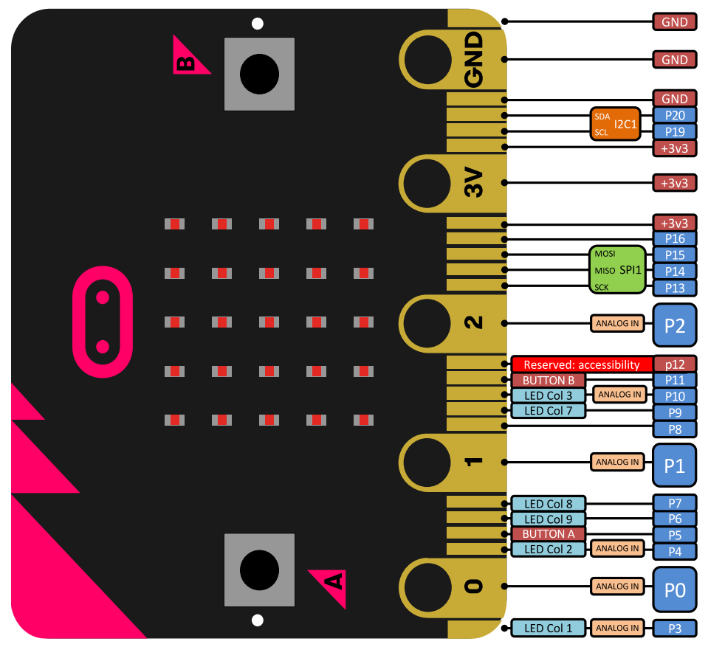

micro:bit入门套件-控制器介绍
睿龙创客工场出品
功能特点
在线云编程https://makecode.microbit.org/
25个独立编程的LED
2个可编程的按钮
内置光线传感器和温度传感器
运动姿态传感器（加速度+电子罗盘）
无线通信，射频以及蓝牙
物理扩展接口管脚（管脚分布如左图所示）

Slide 5
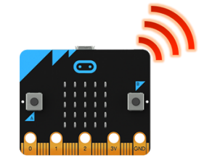
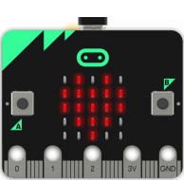
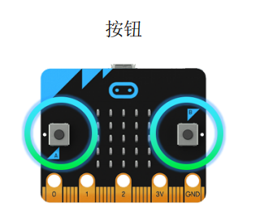
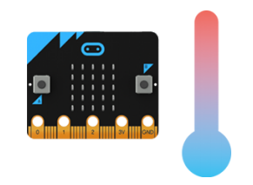
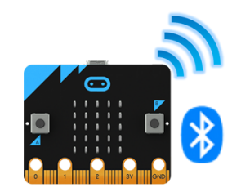
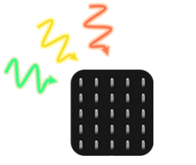
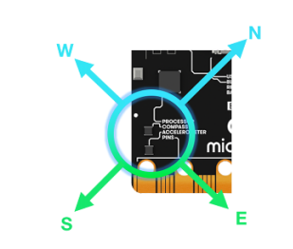
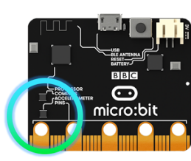
micro:bit入门套件-控制器介绍
睿龙创客工场出品
LED
按钮传感器
温度传感器
射频
光线传感器
加速度计
电子罗盘
蓝牙

Slide 6
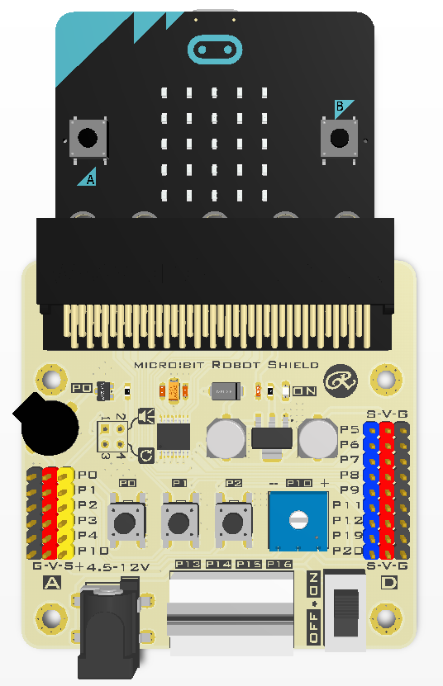
micro:bit入门套件-扩展板介绍
睿龙创客工场出品
功能介绍
供电电源：+4.5-12V
蜂鸣器管脚：P0（可以通过跳帽通断排针1-2）
旋钮管脚：P10（可以通过跳帽通断排针3-4）
轻触按键：P0-P1-P2（默认无上拉，直接接地）
电机输出：双路1.5A（控制管脚P13-P14-P15-P16）
GVS模拟端口：6个(P0-P1-P2-P3-P4-P10)
GVS数字端口：9个(P5-P6-P7-P8-P9-P11-P12-P19-P20)
3
B
注意：
1.板载3PinGVS端口供电是3.3V；
2.由于管脚共用的原因，P3-4-6-7-9-10外接传感器使用会影响LED点阵的使用；
3.P5-11外接传感器会影响板载按键的使用；项目制作时，请合理选择硬件资源。

Slide 7
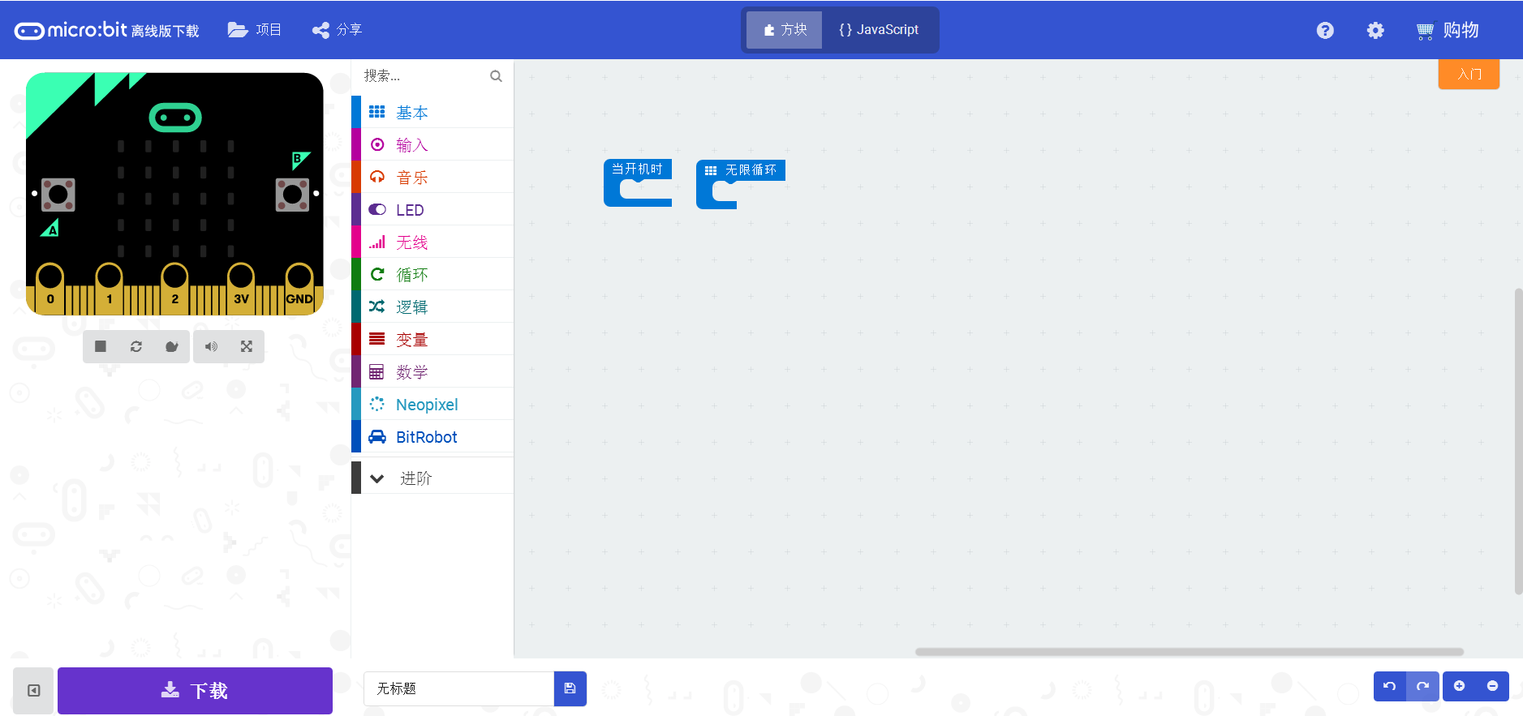
micro:bit入门套件-软件介绍
睿龙创客工场出品
软件介绍
在线云编程：http://makeredu.net/index.html
指令区
方块和代码转换
仿真模拟区
编辑区
保存命名按钮
下载按钮

Slide 8
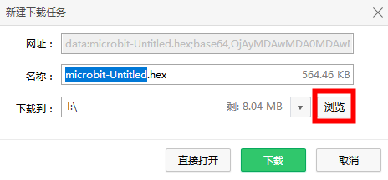
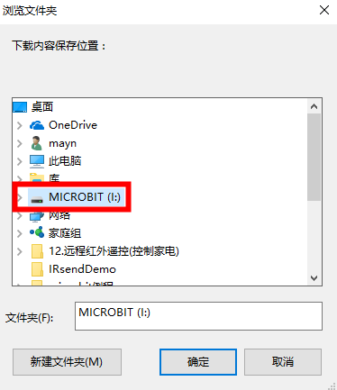
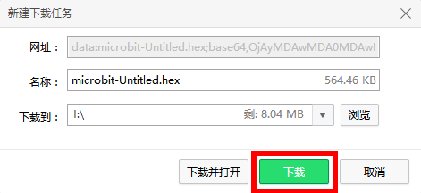
micro:bit入门套件-软件介绍
睿龙创客工场出品
软件介绍
在线云编程（国内）：http://makeredu.net/index.html
在线云编程（微软版本）：https://makecode.microbit.org/
选择microbit
microbit上电后就能自动虚拟出一个U盘盘符，当点击软件的下载按钮就可以生成XXXX.hex的文件，直接选中下载目录，就可以上传了，在上传的过程中，microbit的背面指示灯会闪烁。
点击下载按钮
下载到microbit

Slide 9
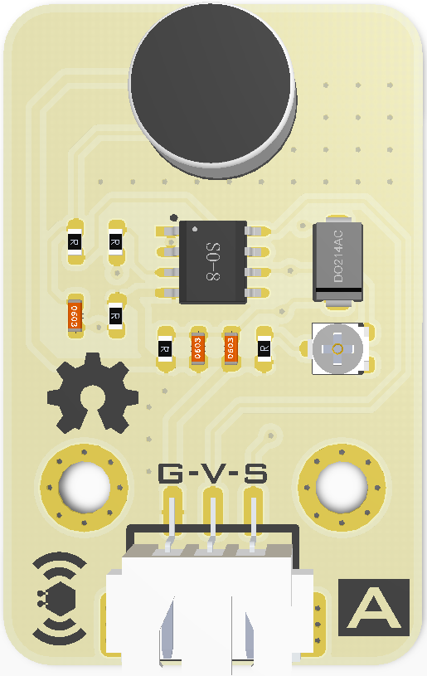
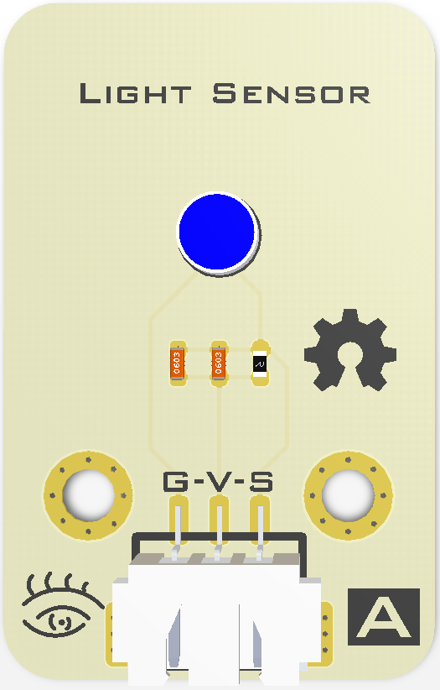
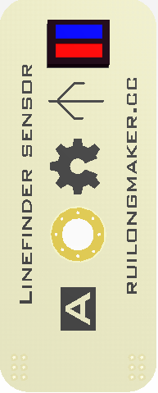
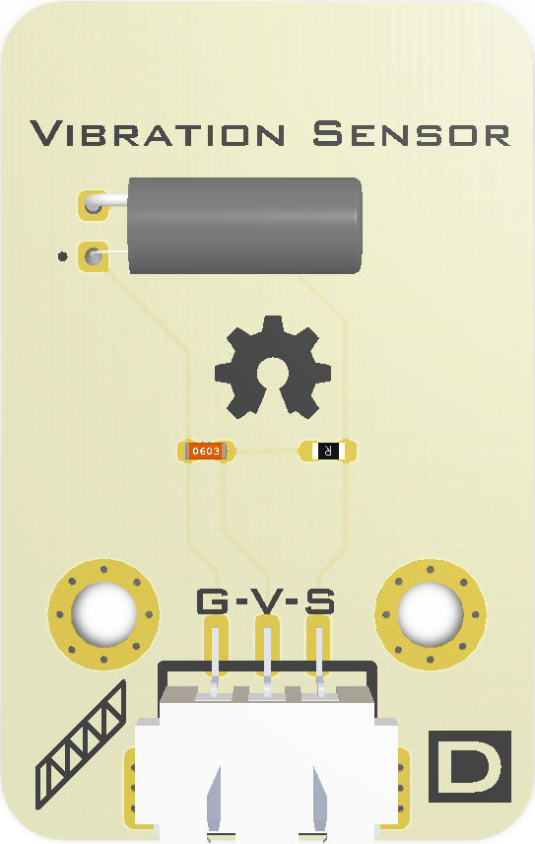
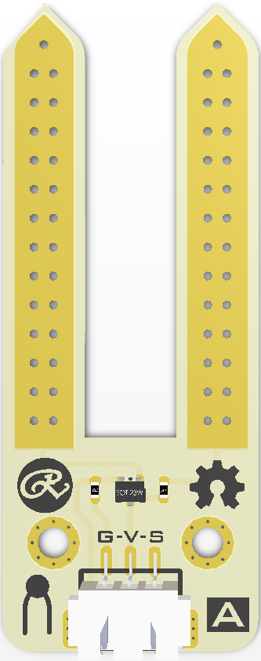
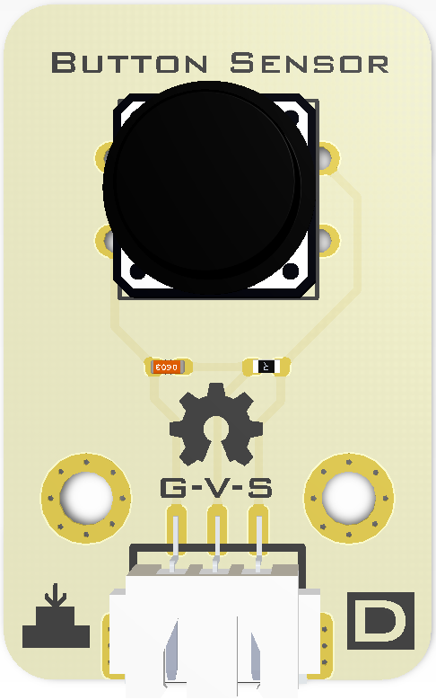
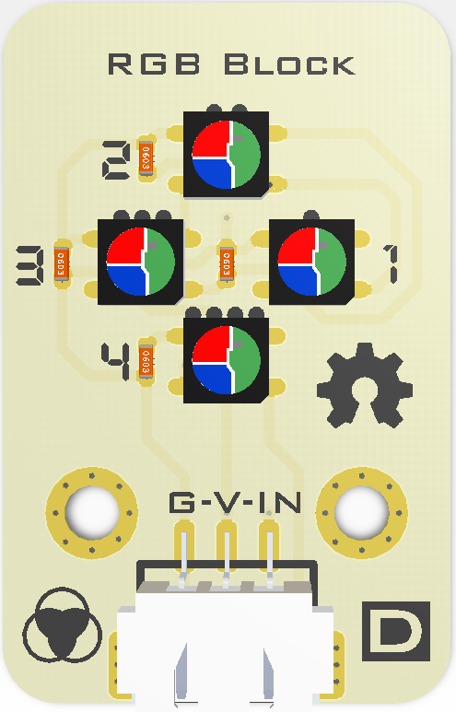
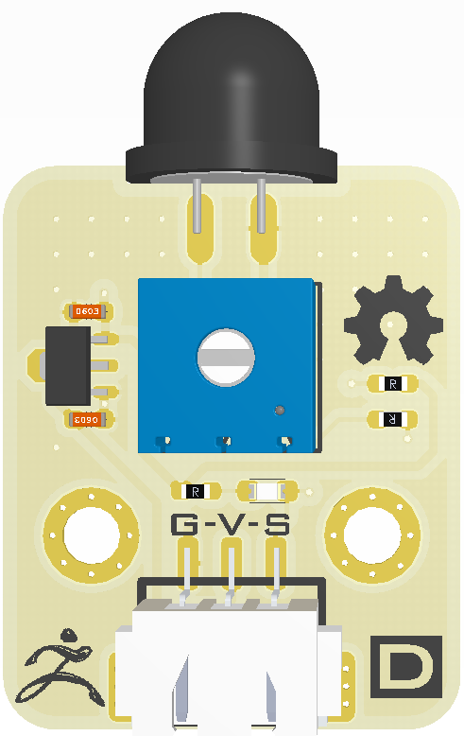
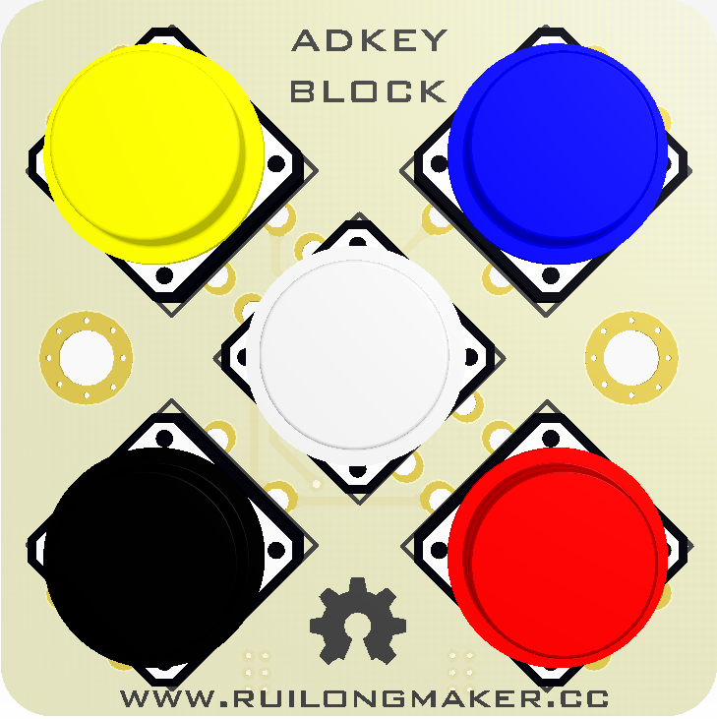
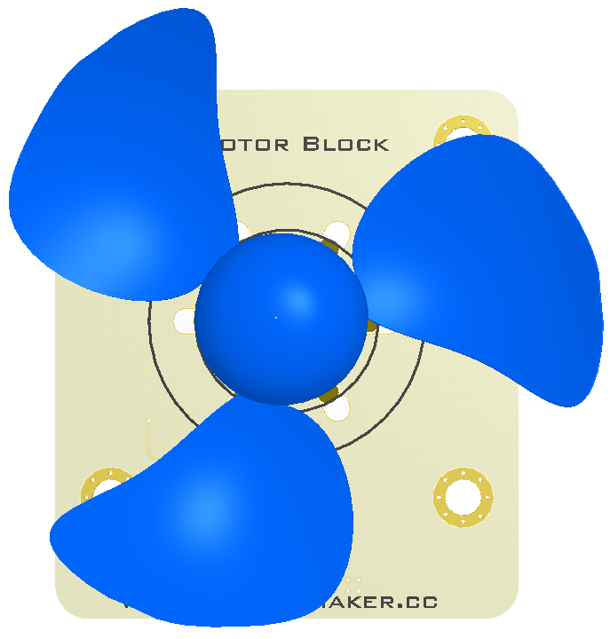
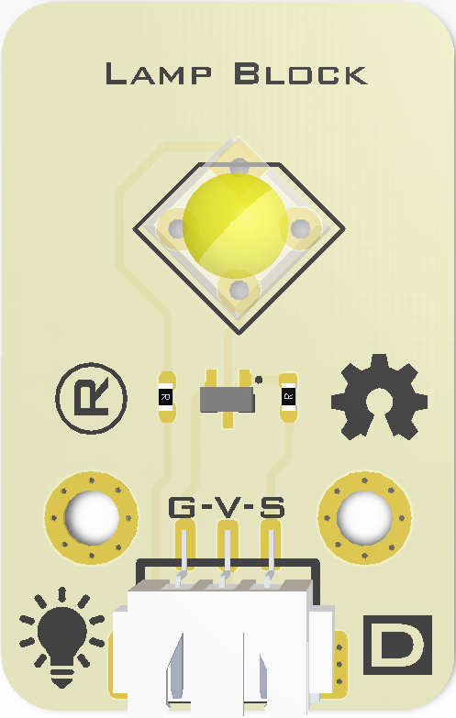
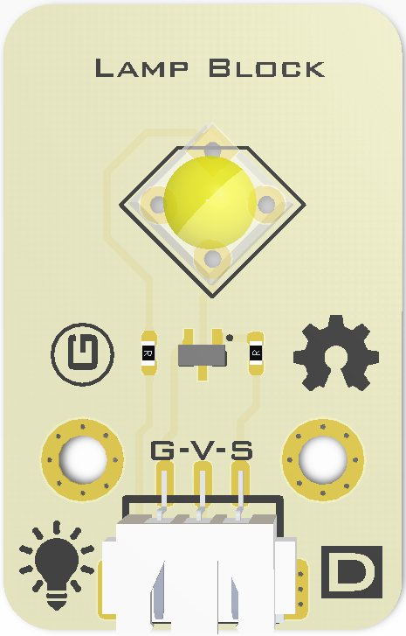
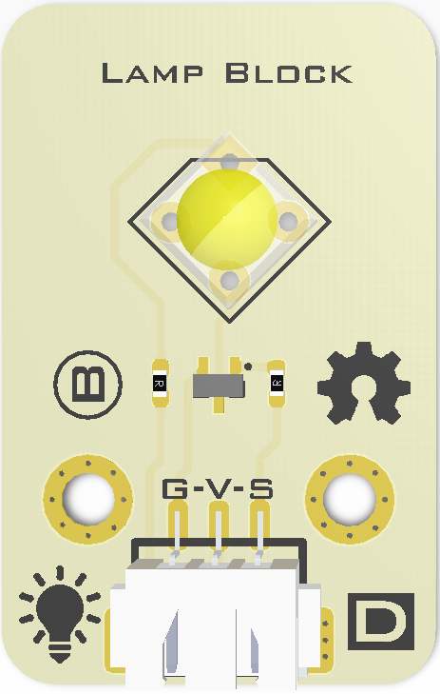
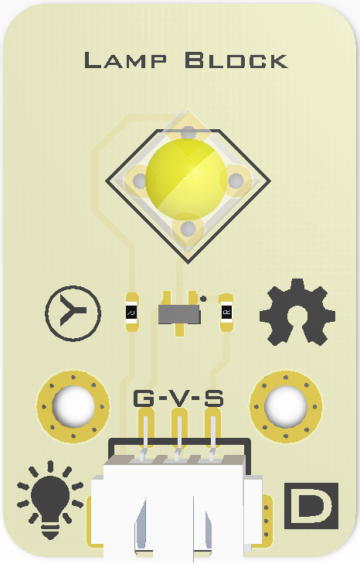
micro:bit入门套件-模块功能说明
睿龙创客工场出品
声音传感器，声音越响↑，电压越大↑
光线传感器，亮度越大↑，
电压越小↓
寻迹传感器，灰度传感器
灰度越大↑，
电压越大↑
震动传感器，
默认是高电平H，触发脉冲置低L，
按钮传感器，默认为高H，按下为低L
RGB
彩灯模块，
单总线控制
土壤
湿度传感器湿度越大↑，电压越大↑
热释电传感器，默认为低L，有人为高H
模拟五传感器，不同按键输出不同的电压
闪灯模块，高H点亮，低L熄灭
闪灯模块，高H点亮，低L熄灭
闪灯模块，高H点亮，低L熄灭
闪灯模块，高H点亮，低L熄灭
马达风扇模块，高H为转动，
低L为不转

Slide 10
micro:bit入门套件-课程目录
睿龙创客工场出品
目 录
1.怦然心动
2.电子骰子
3.时光沙漏
4.东南西北
5.温度显示
6.抢答高手
7.重力小球
8.电子停表
15.红黄绿灯
16.楼道路灯
17.调速风扇
18.穿衣指南
19.植物心情
20.声东击西
21.三指钢琴
22.炫丽彩灯
基础操作
综合应用
扩展应用
9.板载按键的使用
10.板载电位计的使用
11.板载蜂鸣器的使用
12.扩展模拟类传感器
13.扩展数字类传感器
14.电机模块的使用

Slide 11
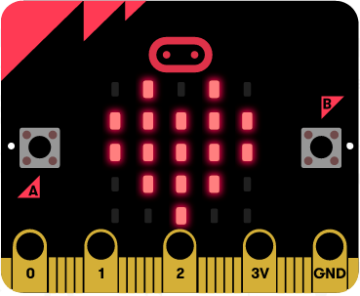
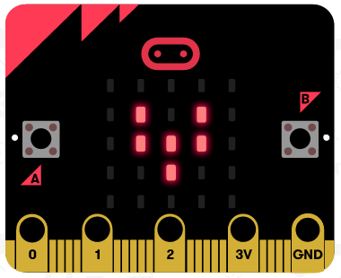
1.怦然心动
睿龙创客工场出品
学习目标
准备工作
点亮microbit点阵屏，形成两个大小的心往复循环的跳动的效果，实验效果如下图所示。
1.将micro:bit通过USB连接电脑，电脑会弹出一个U盘，点击在线云编程：http://makeredu.net/index.html进入编程界面

Slide 12
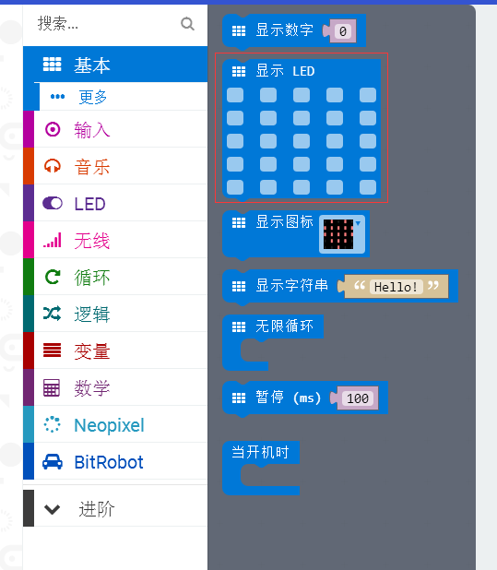
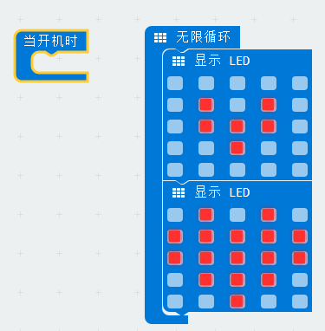
1.怦然心动
睿龙创客工场出品
编程方法
寻找指令积木，在“基本”类目下，选择显示LED
组合指令积木，绘制显示LED的图形，二者顺次执行，并嵌套到无限循环中。

Slide 13
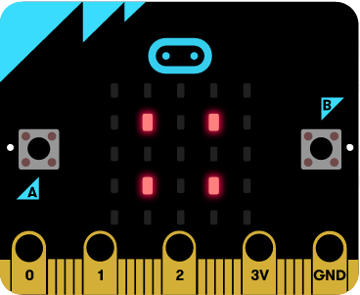
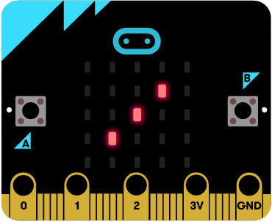
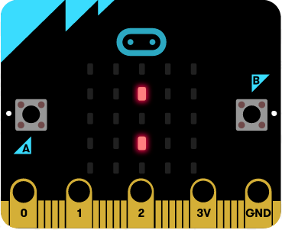

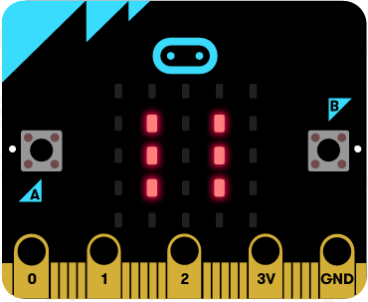
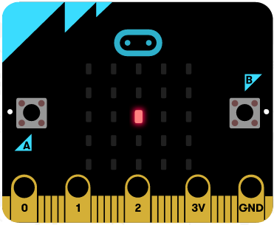
2.电子骰子
睿龙创客工场出品
学习目标
准备工作
学习使用microbit运动传感器，当用手晃动时检测加速度值，根据加速度值来模拟投掷骰子的触发，随机切换6个图样模拟骰子工作，实验效果如下图所示。
1.将micro:bit通过USB连接电脑，电脑会弹出一个U盘，点击在线云编程：http://makeredu.net/index.html进入编程界面

Slide 14
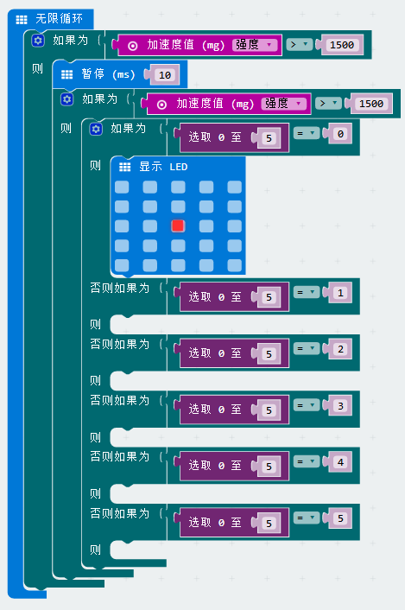
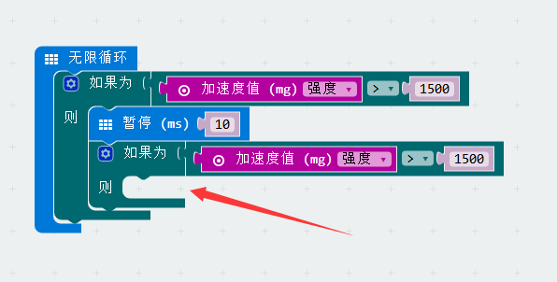
2.电子骰子
睿龙创客工场出品
编程方法
增加筛子图样显示的内容，同时利用随机数产生数字，并判断后显示各个图样，由于篇幅有限，请自行添加其他图样，或者参看附件程序。
判断加速度值，当加速度值大于1.5g时，视为晃动，当然这个阈值可以随个人喜好调节，因为默认自然状态有1g的重力加速度，中间增加暂停10ms用于消抖，防止误判断；在箭头所指中增加骰子图样显示的内容。

Slide 15
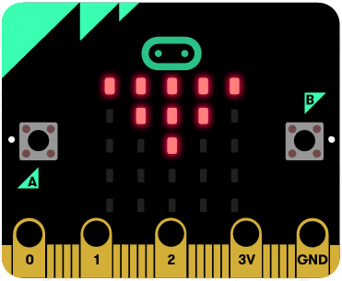
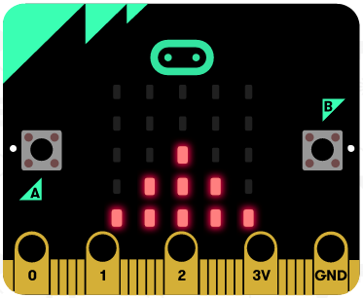
3.时光沙漏
睿龙创客工场出品
学习目标
准备工作
利用microbit的运动传感器的来确定microbit的姿态，根据姿态来实现沙漏造型的倒计时。
1.将micro:bit通过USB连接电脑，电脑会弹出一个U盘，点击在线云编程：http://makeredu.net/index.html进入编程界面

Slide 16
3.时光沙漏
睿龙创客工场出品
动画演示

Slide 17
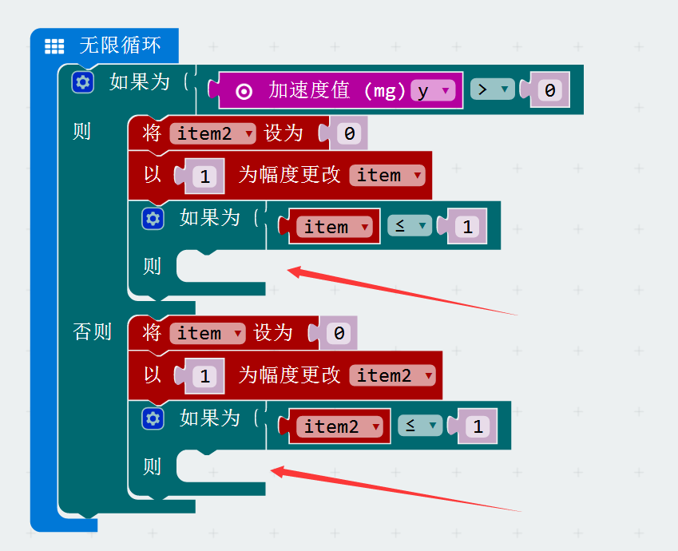
3.时光沙漏
睿龙创客工场出品
编程方法
在此我们获取Y轴的加速度值，当microbit竖直摆放，当正向摆放时，返回值是大于0；相反，反向摆放时，返回值是小于0；设置item、item2两个变量，用于标记正向和反向放置，当正向放置时，对反向标记清零，同时对正向标记竖直自加1，当且仅当第一次时，在第一个红色箭头所指处，执行上页所示的9个动画样图；同理，反向放置时，在第二个红色箭头所指处，执行相逆的动画；由于篇幅有限，请自行添加剩余动画或者参看附件程序。

Slide 18
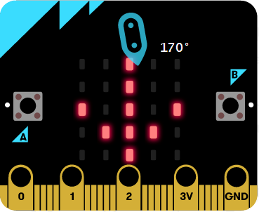
4.东南西北
睿龙创客工场出品
学习目标
准备工作
利用microbit的电子罗盘的来确定microbit的方位，根据方位来指南针的功能。
1.将micro:bit通过USB连接电脑，电脑会弹出一个U盘，点击在线云编程：http://makeredu.net/index.html进入编程界面

Slide 19
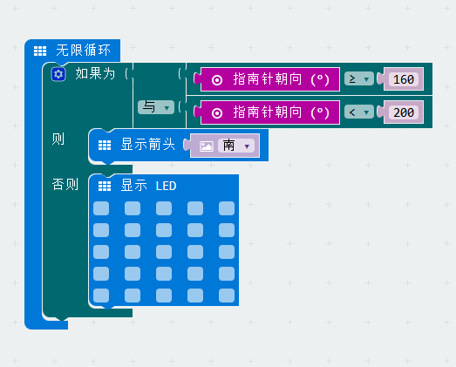
4.东南西北
睿龙创客工场出品
编程方法
在此我们获取指南针朝向角度值的加速度值，当microbit水平摆放，当摆放金手指触片朝向南也就是角度为160<角度值<200°时，输出显示箭头“南”，同时当检测到的角度不在范围时，关闭点阵显示，由此可以推断东南西北的各个方位。
注意：电子罗盘使用时，程序默认会添加水平矫正的部分，在经过一串字符后，中心会出现一个红点，然后依次向XY边际的12个点扩展（顶角除外），完成矫正后会进入自定义程序。

Slide 20
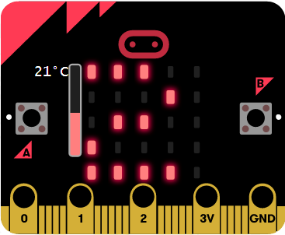
5.温度显示
睿龙创客工场出品
学习目标
准备工作
利用microbit的温度传感器的来确定microbit所处的环境温度，同时利用点阵LED来实现显示告知的功能。
1.将micro:bit通过USB连接电脑，电脑会弹出一个U盘，点击在线云编程：http://makeredu.net/index.html进入编程界面

Slide 21
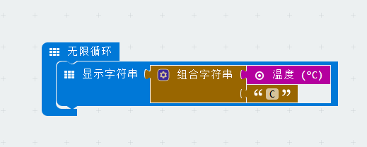
5.温度显示
睿龙创客工场出品
编程方法
在此我们获取温度的数值，同时利用文本处理模块中的组合字符串，在数字后面添加字母“C”，用于标识温度。

Slide 22
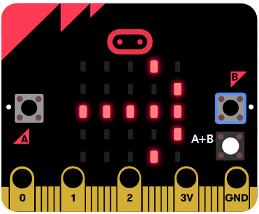
6.抢答高手
睿龙创客工场出品
学习目标
准备工作
利用microbit的板载按钮来实现两个触发输入，根据抢答的的结果输出不同图案标识胜利者。
1.将micro:bit通过USB连接电脑，电脑会弹出一个U盘，点击在线云编程：http://makeredu.net/index.html进入编程界面

Slide 23
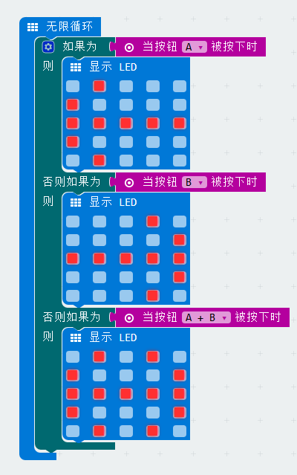
6.抢答高手
睿龙创客工场出品
编程方法
在此我们获取AB按键的状态，当触及对应AB按键时绘制不同的图样，如左图所示。

Slide 24

7.重力小球
睿龙创客工场出品
学习目标
准备工作
利用microbit的板载运动姿态传感器控制点阵小灯的移动。
1.将micro:bit通过USB连接电脑，电脑会弹出一个U盘，点击在线云编程：http://makeredu.net/index.html进入编程界面

Slide 25

7.重力小球
睿龙创客工场出品
编程方法
在此我们获取XY轴的加速度值，当X轴偏离水平位置，在负方向倾斜大于150时，且X当时的位置是大于0，对X位置自减1，在正方向倾斜大于150时，且X当时的位置是小于4，对X位置自加1；Y轴同理设计；通过上述两个轴的运算获取XY轴，暂停500ms并清空上一次显示后更新绘图的坐标点。

Slide 26

8.电子停表
睿龙创客工场出品
学习目标
准备工作
利用microbit的板载按钮触发开始计时，再次触发停止计时，并用点阵显示。
1.将micro:bit通过USB连接电脑，电脑会弹出一个U盘，点击在线云编程：http://makeredu.net/index.html进入编程界面

Slide 27

8.电子停表
睿龙创客工场出品
编程方法
设置变量“start”，初始化为0，当A按钮触发后，执行运行时间赋值给“start”，而此时在无限循环中的LED点阵显示则为随机的点动态显示，当A按钮在此触发后，设置变量“d”暂存，同时清空屏幕，“start”清零，取“d”的秒位的数字赋值给变“sec”，取“d”的秒位以下的数字赋值给变“msec”，最后通过组合字符串的组合显示字符串。

Slide 28


9.板载按键的使用
睿龙创客工场出品
学习目标
准备工作
利用microbit Robot shield 的板载按钮来实现LED点阵输出不同图案。
1.将micro:bit通过USB连接电脑，电脑会弹出一个U盘，点击在线云编程：http://makeredu.net/index.html进入编程界面
2.将microbit安装在microbit Robot Shield上；

Slide 29

9.板载按键的使用
睿龙创客工场出品
编程方法1
由于在硬件设计上为了方便后期的使用，板载的按键一端和电源GND相连，另一端和信号连接（注意使用P0管脚时，拔掉跳帽，防止和蜂鸣器使用干涉），所以默认管脚的电平处于浮动状态，需要软件来实现上拉电平，可以在“进阶->引脚->更多”中找到相关命令，当数字管脚读取到电平为低时，LED点阵显示数字0；反之，显示数字1。

Slide 30

9.板载按键的使用
睿龙创客工场出品
编程方法2
使用“当引脚P1被按下时”这个命令时，只要实现P1管脚和GND接触即可触发，设置变量“count”，触发一次自加1，然后显示数字，暂停100ms。

Slide 31



10.板载电位计的使用
睿龙创客工场出品
学习目标
准备工作
利用microbit Robot Shield的板载电位计实现LED点阵输出不同图案。
1.将micro:bit通过USB连接电脑，电脑会弹出一个U盘，点击在线云编程：http://makeredu.net/index.html进入编程界面
2.将microbit安装在microbit Robot Shield上；
3.连接电位计跳帽；

Slide 32

10.板载电位计的使用
睿龙创客工场出品
编程方法
由于在硬件设计上为了方便后期的使用，使用P10管脚的电位计时，务必连接跳帽，电位计返回得到的数值是0-1023，用简单的判断语句实现分三段控制，分别显示如左图所示的图样，但是有趣的是我们实验时并不能完全点亮对角线的那行灯，具体原因是因为P10为点阵LED中的其中一个管脚，电位计的输出控制能力大于microbit的输出能力，导致其无法受到控制。

Slide 33

11.板载蜂鸣器的使用
睿龙创客工场出品
学习目标
准备工作
利用microbit Robot Shield的板载蜂鸣器实现音乐的播放。
1.将micro:bit通过USB连接电脑，电脑会弹出一个U盘，点击在线云编程：http://makeredu.net/index.html进入编程界面
2.将microbit安装在microbit Robot Shield上；
3.连接蜂鸣器跳帽；

Slide 34

11.板载蜂鸣器的使用
睿龙创客工场出品
编程方法
由于在硬件设计上为了方便后期的使用，使用P0管脚的蜂鸣器时，务必连接跳帽，使用音乐命令中的播放旋律可以轻松播放相应的旋律音乐，可以多多尝试。

Slide 35

12.扩展模拟类传感器
睿龙创客工场出品
学习目标
准备工作
利用microbit Robot Shield的扩展使用声音传感器。
1.将micro:bit通过USB连接电脑，电脑会弹出一个U盘，点击在线云编程：http://makeredu.net/index.html进入编程界面
2.将microbit安装在microbit Robot Shield上；
3.将声音传感器连接到P1端口，黑对黑，红对红，白对黄；

Slide 36
12.扩展模拟类传感器
睿龙创客工场出品
知识补充
1.microbit共有P0-P1-P2-P3-P4-P10，6个模拟输入端口，这六个端口除了模拟输入端口外，还可以进行模拟输出、数字输入、数字输出的功能；
2.传感器辨识，凡是传感器上标注“A”的传感器，都是模拟传感器；
3.模拟信号，是一段连续的时间间隔内，其代表信息的特征量可以在任意瞬间呈现为任意数值的信号。
4.模拟传感器在特殊状态下可以当做数字数字传感器使用，但是传递的信息量就减少了很多，往往由于硬件所限不得已而使用的方法。
5.模拟传感器的信息可以通过串口打印或者点阵LED显示的方法查看，获取物理量变化对应的电信号的变化关系。

Slide 37

12.扩展模拟类传感器
睿龙创客工场出品
编程方法
使用P1管脚的采集模拟信号类传感器，模拟传感器的特点是各种物理量会随着检测的物理量变化而变化，本案例中的所使用的声音传感器是随着声音的变响而变大，输出范围是0-650左右，通过”LED”的绘制条形图功能，实现声音条形图显示音量大小。

Slide 38
13.扩展数字类传感器
睿龙创客工场出品
学习目标
准备工作
利用microbit Robot Shield的扩展使用热释电传感器。
1.将micro:bit通过USB连接电脑，电脑会弹出一个U盘，点击在线云编程：http://makeredu.net/index.html进入编程界面
2.将microbit安装在microbit Robot Shield上；
3.将声音传感器连接到P5端口，黑对黑，红对红，白对蓝；

Slide 39
13.扩展数字类传感器
睿龙创客工场出品
知识补充
1.microbit共有P0-P1-P2-P3-P4-P10、P5-P6-P7-P8-P9-P11-P12-P19-P20、P13-P14-P15-P16，共计19个数字端口，模拟输出、数字输入、数字输出的功能；
2.传感器辨识，凡是传感器上标注“D”的传感器，都是数字传感器；
3.数字信号，数字信号只有0、1两个状态，它的值是通过中央值来判断的，在中央值以下规定为0，以上规定为1，或者相反的逻辑状态。
4.数字传感器的信息可以通过串口打印或者点阵LED显示的方法查看，获取物理量变化对应的电信号的变化关系。

Slide 40

13.扩展数字类传感器
睿龙创客工场出品
编程方法
使用P5管脚的采集数字信号类传感器，数字类传感器的特点是各种物理量会随着检测的物理量变化而做出高低电平的输出（部分带协议的传感器除外），本案例中的所使用的热释电传感器是当有人体运动经过，会触发高电平，进而实现不同图样的输出，以及音乐的播放。
注意：上电30S后测试结果有效，默认是低电平输出（即指示灯亮起），当前方有人体运动时会触发转为高电平（指示灯熄灭），持续时间根据板载电位器设置，逆时针旋转增加延时时间。检测人体以外的热源，或无热源温度变化及移动的情况下，可能无法进行检测。

Slide 41

14.电机模块的使用
睿龙创客工场出品
学习目标
准备工作
利用microbit Robot Shield的扩展控制TT马达电机。
1.将micro:bit通过USB连接电脑，电脑会弹出一个U盘，点击在线云编程：http://makeredu.net/index.html进入编程界面
2.将microbit安装在microbit Robot Shield上；
3.将TT马达电机黑线连接到P13端口，红线连接到P14端口，同时需要外接DC4.5-12V电源，套件中使用电池盒供电；
外接DC4.5-12V电源

Slide 42

14.电机模块的使用
睿龙创客工场出品
编程方法
DC电机的控制，需要在DC电机红黑线之间加不同的电压，当二者存在电压差时，电机就会转动，电压差越大，转的越快，而板载电机模块的原理就是把microbit的信号的驱动输出能力给放大，左图的程序，当P13为高电平，那么他输出的电压为电池电压，而P14为模拟输出=800/1023*电池端压，所以P13的电压高于P14，电机逆时针转（相对而言）；而当二者电平都是低电平，P13和P14输出都为低电平，电机停止转动；当P13输出=200/1023*电池端压，P14输出高电平，即电池端压，电机顺时针转动，而且转速要比之前逆时针转动快很多。

Slide 43

14.电机模块的使用
睿龙创客工场出品
编程拓展
引入函数概念，把电机控制进行封装，这样就可以轻松的调用电机控制函数了。

Slide 44
15.红黄绿灯
睿龙创客工场出品
学习目标
准备工作
利用microbit Robot Shield的扩展使用闪灯模块，模拟红黄绿灯工作原理。
1.将micro:bit通过USB连接电脑，电脑会弹出一个U盘，点击在线云编程：http://makeredu.net/index.html进入编程界面
2.将microbit安装在microbit Robot Shield上；
3.将红色闪灯模块连接到P5端口，红色闪灯模块连接到P8端口，红色闪灯模块连接到P12端口，黑对黑，红对红，白对蓝；
注意：闪灯模块不要连接到和LED点阵共用的管脚上，避免出现异常现象。

Slide 45
15.红黄绿灯
睿龙创客工场出品
流程演示
点阵倒计时
点阵倒计时
红灯常亮
黄灯闪2下
绿灯常亮

Slide 46

15.红黄绿灯
睿龙创客工场出品
编程方法
打开红色闪灯模块，开始显示9-0倒计时，显示完毕后关闭红色闪灯，清除LED点阵显示；黄色闪灯模块打开并闪烁2次；打开绿色闪灯模块，开始显示9-0倒计时，显示完毕后关闭绿色闪灯模块；如此循环红黄绿交通灯。

Slide 47
16.楼道路灯
睿龙创客工场出品
学习目标
准备工作
利用microbit Robot Shield的扩展使用热释电传感器和光线传感器，制作在黑暗条件下有人才会亮的路灯。
1.将micro:bit通过USB连接电脑，电脑会弹出一个U盘，点击在线云编程：http://makeredu.net/index.html进入编程界面
2.将microbit安装在microbit Robot Shield上；
3.将光线传感器连接到P1端口，黑对黑，红对红，白对黄；热释电传感器连接到P5端口，闪灯模块连接到P8端口，黑对黑，红对红，白对蓝；

Slide 48

16.楼道路灯
睿龙创客工场出品
编程方法
通过P1端口获取，光线传感器的亮度，传感器特性是光线越暗，输出电压数值越大，在此设置阈值1000为暗室，当且仅当，满足P5端口获取热释电传感器检测到有人活动后，设置P8端口打开闪灯模块，其余时间关闭，可以通过热释电传感器设置延时时间，当然也可以软件增加延时。
注意：microbit自带的光线传感器灵敏度不够高，建议使用套件中附带的光线传感器进行扩展应用。

Slide 49
17.调速风扇
睿龙创客工场出品
学习目标
准备工作
利用microbit Robot Shield的扩展使用马达风扇模块。
1.将micro:bit通过USB连接电脑，电脑会弹出一个U盘，点击在线云编程：http://makeredu.net/index.html进入编程界面
2.将microbit安装在microbit Robot Shield上；
3.将马达风扇模块连接到P8端口，黑对黑，红对红，白对蓝；
4.连接电位计跳帽；

Slide 50

17.调速风扇
睿龙创客工场出品
编程方法
通过获取P10端口的板载电位计，其值范围是0-1023，然后对P8模拟输出控制风扇，使之实现换挡调速的功能；

Slide 51

17.调速风扇
睿龙创客工场出品
编程拓展
通过两个AB两个按钮设置档位，当A按钮按下，item变量自加,1，当B按钮按下，item变量自减-1，当到达极限时，做一个限制，最后将档位乘以一个系数来调控马达风扇的速度；

Slide 52


18.穿衣指南
睿龙创客工场出品
学习目标
准备工作
利用microbit Robot Shield的扩展使用舵机以及板载温度传感器。
1.将micro:bit通过USB连接电脑，电脑会弹出一个U盘，点击在线云编程：http://makeredu.net/index.html进入编程界面
2.将microbit安装在microbit Robot Shield上；
3.将舵机连接P8端口，棕对黑，红对红，橙对蓝，同时需要外接DC4.5-12V电源，套件中使用电池盒供电（注意电池选用优质电池，避免因为供电不足导致工作异常）；
外接DC4.5-12V电源

Slide 53

18.穿衣指南
睿龙创客工场出品
编程方法
通过获取温度数据，然后通过LED点阵显示出来，同时对舵机控制输出指令，通过一个映射命令，将0-50℃温度转换成舵机0-160°转角；

Slide 54
19.植物心情
睿龙创客工场出品
学习目标
准备工作
利用microbit Robot Shield的扩展使用土壤湿度传感器。
1.将micro:bit通过USB连接电脑，电脑会弹出一个U盘，点击在线云编程：http://makeredu.net/index.html进入编程界面
2.将microbit安装在microbit Robot Shield上；
3.将土壤湿度连接P1端口，黑对黑，红对红，白对黄；

Slide 55

19.植物心情
睿龙创客工场出品
编程拓展
通过获取土壤湿度的数字当量，对“植物心情”分为3个阶段然，当湿度小于100时，认定干渴状态，发出警报，并出现不开心的表情符号；当土壤湿度处于100-400之间时，认定适宜状态，重复执行心跳图样以及表达微笑表情；当湿度大于400时认定水分过量，发出警报，并出现不开心的表情符号。

Slide 56
20.声东击西
睿龙创客工场出品
学习目标
准备工作
利用microbit Robot Shield的扩展使用模拟5按键传感器。
1.将micro:bit通过USB连接电脑，电脑会弹出一个U盘，点击在线云编程：http://makeredu.net/index.html进入编程界面
2.将microbit安装在microbit Robot Shield上；
3.将5按键传感器连接P1端口，黑对黑，红对红，白对黄；

Slide 57

20.声东击西
睿龙创客工场出品
编程方法
通过模拟传感器打印模拟5按键的数值，可以确定5按键的电压信号数值关系如下表个（数值会随个体有差异）；
按键 | 默认 | 黄 | 蓝 | 白 | 黑 | 红
模拟值 | 1021 | 3 | 151 | 299 | 491 | 739
考虑误差和传感器的差异性，将信号分成5段数值范围，在对应数值范围内认定触发对应按键，LED点阵显示对向动态的图样，以达到声东击西的效果；

Slide 58
21.三指钢琴
睿龙创客工场出品
学习目标
准备工作
利用microbit Robot Shield的扩展使用循迹传感器的组合遮挡，来实现组合输出控制蜂鸣器播放音乐。
1.将micro:bit通过USB连接电脑，电脑会弹出一个U盘，点击在线云编程：http://makeredu.net/index.html进入编程界面
2.将microbit安装在microbit Robot Shield上；
3.将循迹传感器连接P1-P2-P10端口，黑对黑，红对红，白对黄；
4.连接蜂鸣器跳帽，拔掉电位计跳帽；
5.在挡光时建议在手指粘贴白色胶带效果更佳；

Slide 59

21.三指钢琴
睿龙创客工场出品
编程方法
通过获取P1-P2-P10的模拟量，对模拟量实行“二值化”，设置500作为中间值，默认数值大于500，当用手指挡光后数值低于500；对此进行组合判断，当到达对应的组合逻辑后，执行播放铃声，其余状态执行暂停播放，建议选择1/16节拍，提高反应的速度

Slide 60
22.炫丽彩灯
睿龙创客工场出品
学习目标
准备工作
利用microbit Robot Shield的扩展使用RGB彩灯模块。
1.将micro:bit通过USB连接电脑，电脑会弹出一个U盘，点击在线云编程：http://makeredu.net/index.html进入编程界面
2.将microbit安装在microbit Robot Shield上；
3.将RGB彩灯模块连接P8端口，黑对黑，红对红，白对黄；

Slide 61


22.炫丽彩灯
睿龙创客工场出品
添加扩展
通过添加neopixel软件包，用于扩展使用RGB彩灯模块，随后的RGB彩灯模块大部分指令从中获取；

Slide 62

22.炫丽彩灯
睿龙创客工场出品
编程方法1
在使用Neopixel软件包控制RGB彩灯模块时，第一步要在“当开机时”初始化RGB彩灯模块，定义变量item，连接的硬件端口号，本例连接P8端口，设置LED数量，本例为4颗，以及模式，本例选择RGB(GRB format)，第二步，设置所有LED的颜色为蓝色(blue)，下载后就能看到4颗LED彩灯全部显示为蓝色；

Slide 63

22.炫丽彩灯
睿龙创客工场出品
编程方法2
在使用Neopixel软件包控制RGB彩灯模块时，第一步步骤同上案例，第二步，用数值设置所有LED的颜色为白色，白色其实是有红色、绿色、蓝色综合构成，注意设置每种色彩的元素的取值范围为0-255，理论上可以设置256*256*256=16777216种色彩；

Slide 64

22.炫丽彩灯
睿龙创客工场出品
编程方法3
在使用Neopixel软件包控制RGB彩灯模块时，第一步步骤同上案例，第二步，设置每个独立LED的颜色，注意板载LED标注从1开始，而实际LED软件标记从0开始，注意区别，设置对应LED的颜色，可以使用默认颜色标识，也可以手动添加用数值模式去标识颜色，当设置好所有LED后必须添加显示命令才能显示；

Slide 65

22.炫丽彩灯
睿龙创客工场出品
编程方法4
在使用Neopixel软件包控制RGB彩灯模块时，第一步步骤同上案例，第二步，在无限循环中使用对于从0至3的循环显示点亮索引的LED，并延时100ms，之后清楚，就可以实现流水灯的效果；

Slide 66
micro:bit入门套件
官网:www.ruilongmaker.cc
淘宝:ruilongmaker.taobao.com
维科:wiki.ruilongmaker.cc
邮箱:info@ruilongmaker.cc
电话:+86-138 5811 4512
+86-138 3612 3892
睿龙创客工场出品

